Slide 1
线性分类：
1.KNN
首先需要知道计算机怎么存储数据，就是把输入转为张量的方式
输入又有文字和图片两种（视频和图片相似），其中文字通过embedding转化为向量，而图片则是通过每个像素点三颜色通道的具体数值转化为tensor
然后KNN就是提前输入很多图片以及对应的标签，然后找出距离最近的k个，根据这k个得到结果

Slide 2
损失
一个训练阶段的概念，用于评价矩阵参数的好坏
- softmax：计算每个可能结果的概率，取指数，然后得到得出正确结果的概率，概率太低就是损失高，公式为-logp
- SVM：只判断是或者不是，设置间隔值，然后计算得分，错误答案得分超过该值便会被计入损失

Slide 3
- 正则损失
这个是最终计算损失值时必须有的一项，而其存在的价值就是防止单个参数储存太多数据，确保信息均摊到参数身上，实现方法就是让平方和尽可能的小
至于单个参数储存太多数据，我的理解是，一个参数如果过大，其对最终结果的主导能力过强，就容易导致过拟合，而且由于神经网络固有的黑箱缺陷，我们很难知道导致最终计算结果的具体是哪些参数，而参数对结果影响又很大，这样就很不好
还有一种正则化是dropout，就是在训练过程中随机失活部分参数，这也是为了让信息均摊，防止过拟合

Slide 4
3. 反向传播与优化
也是训练阶段，具体就是通过反向传播调整矩阵的参数，前面
通过损失我们知道结果好不好，如果不好，就看具体哪里不好，
然后求梯度，对矩阵W进行调整
反向传播求梯度，我们需要的是dw，起初我对于矩阵的求导也
是很不理解，后来了解到，停留在应用层面的话其实只需要注
意矩阵长度对齐就可以了
下面举个两层网络的例子（输出种类也是2，采用折页损失）：

Slide 5
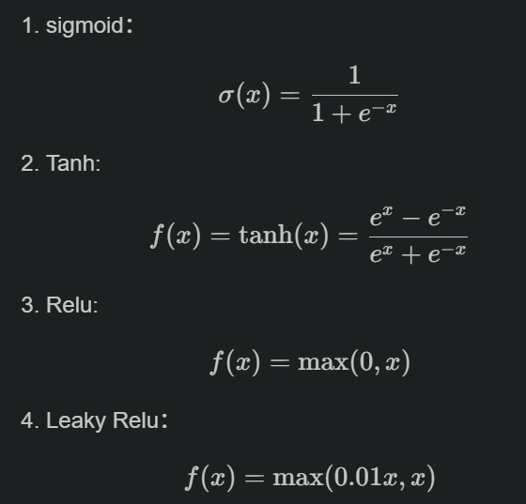
神经网络
神经网络就是很多个线性变化中间穿插激活函数，如此便可以做到拟合任意一个函数
右边是我目前接触到的几个激活函数

Slide 6
全连接网络与多层感知机（MLP）
全连接网络就是一个最基础的神经网络
然后就是处理偏置的时候我们通常在输入最后加个参数1，然后偏置向量接在权重矩阵的后面，以达到相同效果，但是在反向传播的时候是需要分开处理的
MLP：一种前馈神经网络，

Slide 7
卷积神经网络
卷积核：深度与输入深度相同，输出层数取决于卷积核数量，然
后多个卷积核便于提取不同的特征
计算：直接点积相加，外围不够大就补0
池化：通常需要与池化配合，但是其实可以直接通过自行设置卷
积步长达到池化的效果
理解：一般来说，浅层的卷积可以看清线条，而深层的擅长看形
状，虽然以数字存储数据有点抽象，但是综合来看倒也可以理解

Slide 8
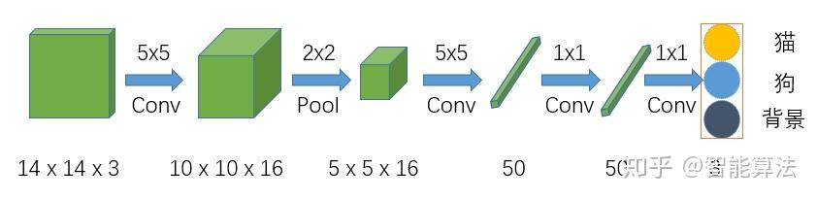
全卷积FCN
如其名，就是全部采用卷积神经网络
首先
其中也是会有部分跳跃链接的内容，简而言之就是向下传播向上采样，最后得到得到原图每个像素点的分类（热力图）

Slide 9

循环神经网络（RNN）
感觉是NLP那边的，但是图形处理领域加上位置编码也可以用，所以感觉两个领域感觉是通的
引入一个隐藏状态h，按时间步一个token一个token的进行处理
每次输入隐藏状态会如此更新，然后再根据这个得到输出
需要注意这个右边中括号是竖着拼接

Slide 10
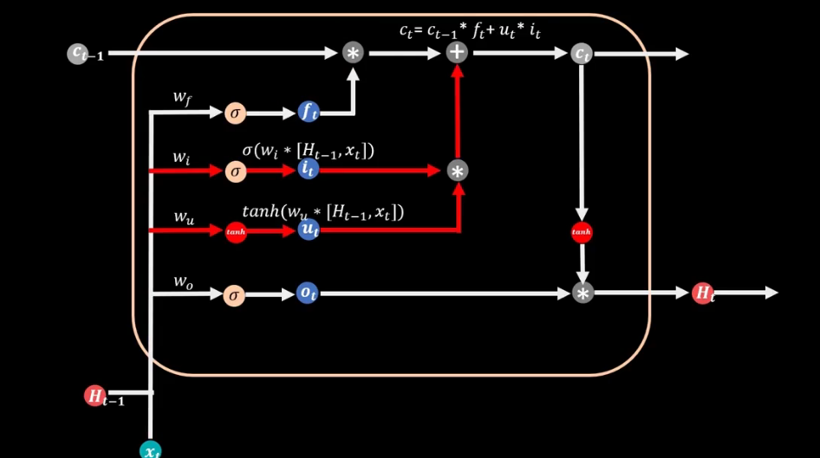
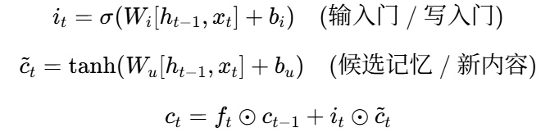
长短期记忆LSTM
遗忘门f作用于细胞状态，取决于输入与上一层隐藏状态（显然，什么该遗忘一定程度上是取决于你这次的输入的，比如你换个主语）
输入门o，作用于细胞状态，同样取决于x和h
输出们o，作用于本时间步中修改过的细胞状态（作用前海选哟tanh激活一下），然后可以得到下一层的隐藏状态，同时本层的隐藏状态经过一层普通映射可以得到本时间步的输出

Slide 11
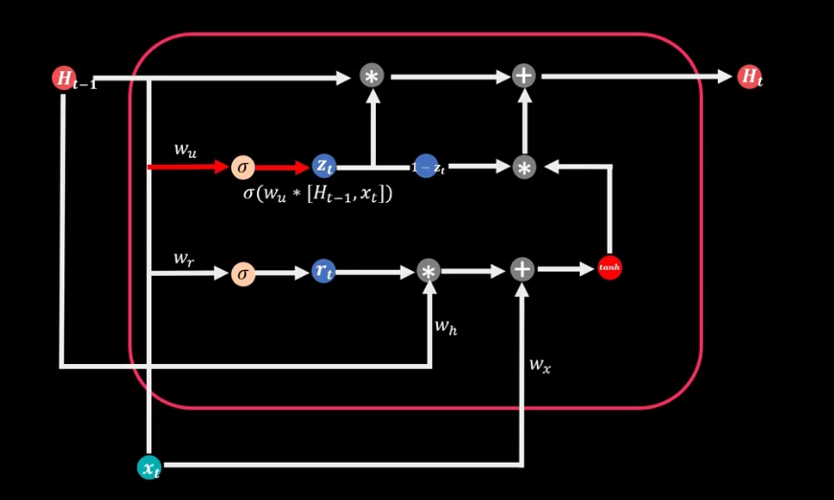
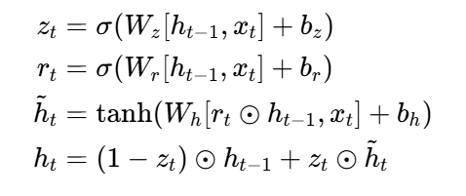
门控循环单元GRU
有一个重置门一个更新们，然后那个符号是逐元素相乘，两个门都是由本时间步输入和上一次隐藏状态得到
重置门用于重置上一次的隐藏状态便于得到本轮候选隐藏状态
更新门则是处理候选隐藏状态与上层隐藏状态得到本轮隐藏状态用

Slide 12


循环神经网络比较
普通RNN：难以保留较久远的记忆，且梯度易消失或爆炸
LSTM：有了长期依赖能力，但是计算量大
GRU：在LSTM的基础上简化了计算
缓解梯度问题的关键如下（因为建立了一条更简单线性的通路）：

Slide 13
Alexnet
现在很少用了，但是说几个当时的创举：
首次使出Relu激活函数
首次采用dropout随机失活部分神经元，防止过拟合
重叠池化，就是3*3的核但是步长是2。
数据增强，防止过拟合（用一张训练图通过随机变换生成很多看起来不一样但标签不变的样本，避免模型死记训练集细节，、学到更稳定的特征）

Slide 14
VGG
特点：整齐，只用到了3*3卷积与2*2max池化
总结：经典特征提取backbone，但是计算量不低而且深了会出问题

Slide 15
Resnet
首次提出跳跃链接解决深层网络特征消失问题，连接方法如下：
相同维度：直接每个元素相加
不同维度：
深度不同：把原图进行1*1卷积操作，数量取决于想要的深度（有个补0的方法，但是效果似乎不是很好）
H和W不同：同样通过卷积或者池化化成相同的就可以了

Slide 16
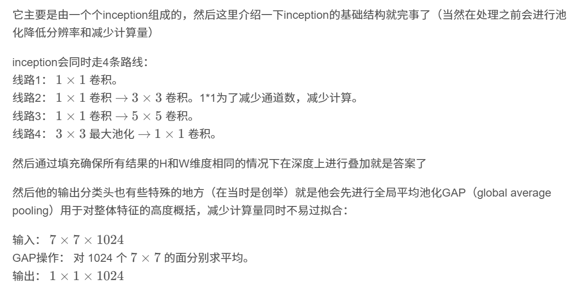
GoogleNet

Slide 17
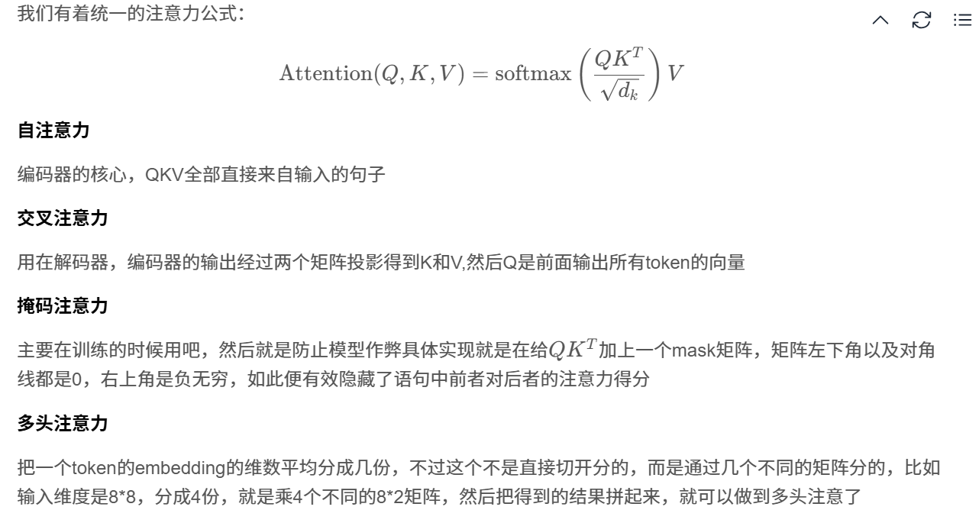
attention

Slide 18
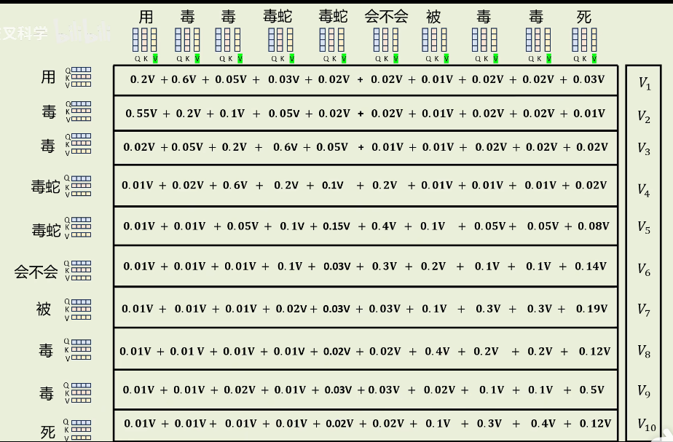
对QKV的理解，这个图展示的很清楚，QK^T得到权重，V则是这个token的含义，如此将这个句子中每个token都关系一下就得到了，每个词对其他词的注意力 有一点就是在机械学习里一个向量默认都是横向量，这与高代学习时默认的列向量不同，所以我门QK是点积，得到的是一个权重数值而非矩阵
简单理解的注意机制就是把Q转化为新的V，把代表含义的embedding改善一下

Slide 19
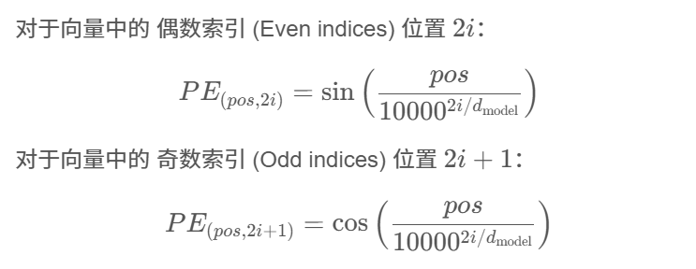
位置编码
将句子输入编码器的时候不能只进行一个embedding处理，我们还需要加入每个token的位置信息，所以需要加上一个数值，即位置编码

Slide 20
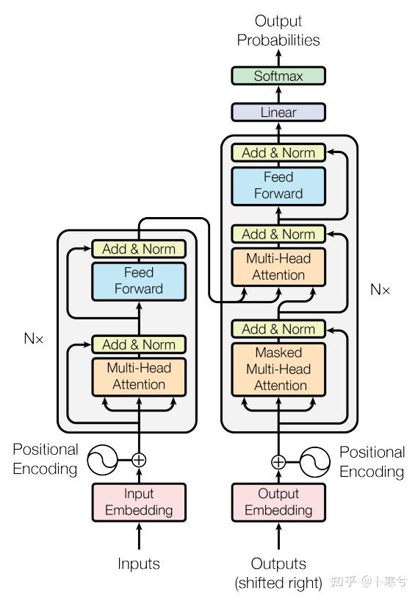
编码器与解码器
LN与BN：这里是LN，同一
层里进行归一化
正常我们在NLP中的输入
维度是[N,L,D]，分别指批
次大小，序列长度，以及
隐藏层的维度，BN针对不同
的样本，而LN针对的是同一
个embedding
由于BN计算会引入padding的
0，所以会有污染，

Slide 21
编码器我自己的理解就是一个token在不同语境里有不同的意思，应该每个意思对应一个embedding，但是我们输入的时候一个token只对应一个embedding，所以我们需要通过注意力计算让这个embedding从token对应变成含义对应，然后输出作为解码器的KV的原料
解码器首先要掩码计算一次注意力，（训练阶段，因为推理阶段不需要掩码本来就只有前面的输出）
这部分作用是对已经输出的内容进行注意力计算，彼此关联，输出结果作为下一层多层注意力
然后是解码器的输出，这个是我当时疑惑的地方，就是我们可以看到每次输出的token是取决与输出Q的数量的，但是随着推理的进行，Q在变多，所以其实每次计算得到的都是n个预测输出，然后把第n个直接输出就行，这是推理阶段，训练阶段则是根据与标准答案的差值计算损失（集束搜索除外，集束综合考虑前后概率取乘积最小的）
从上面我们可以看到transformer的一个问题：n方级别的时间复杂度

Slide 22
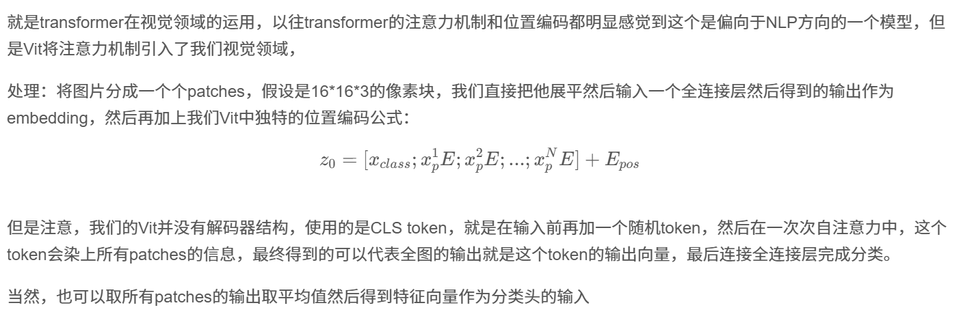
Vit
他只能做到单个的物品分类，看上去似乎远远比不上FCN像素点级别的分类，但是优势在于未来可期，训练数据给够可以体现出很不错的性能，相比之下CNN会容易饱和。

